Slide 1
第2.2节 回转体建模
王涛涛

Slide 2
课程提纲
案例分析
案例建模过程
练习&总结

Slide 3
案例分析
Notes:
3

Slide 4
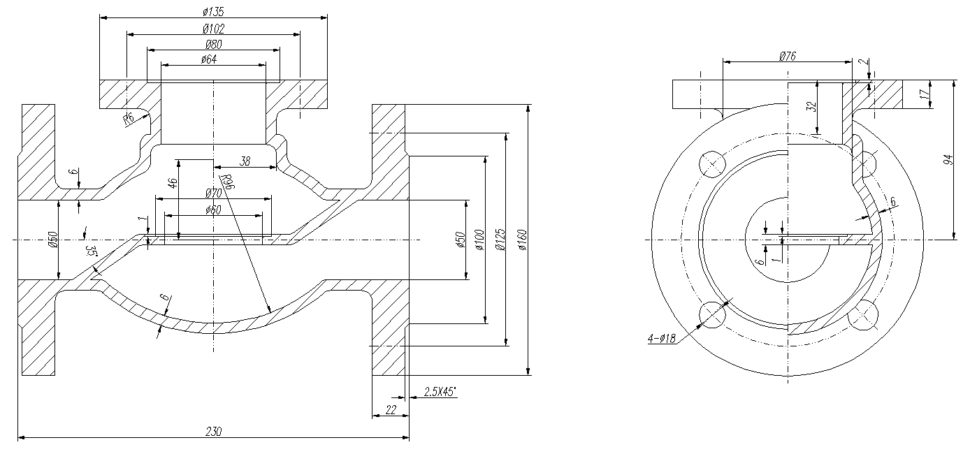
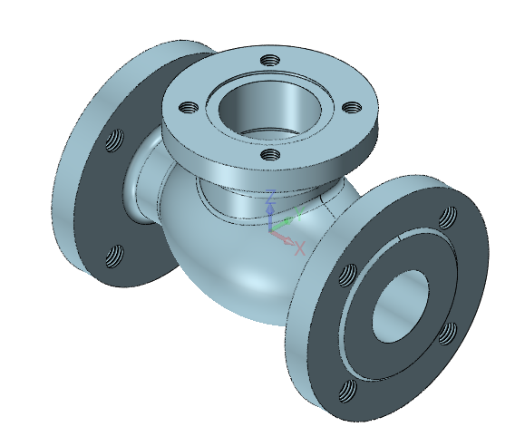
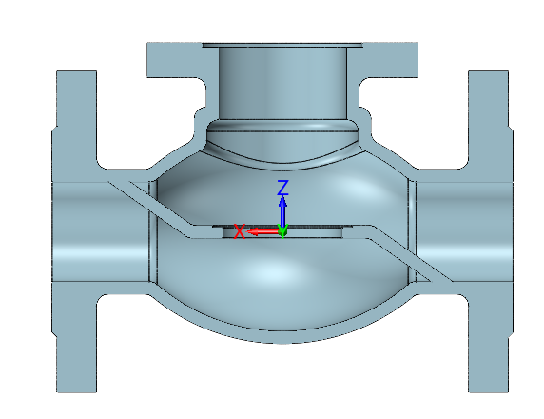
案例：截门阀

Slide 5
案例建模过程
Notes:
5

Slide 6
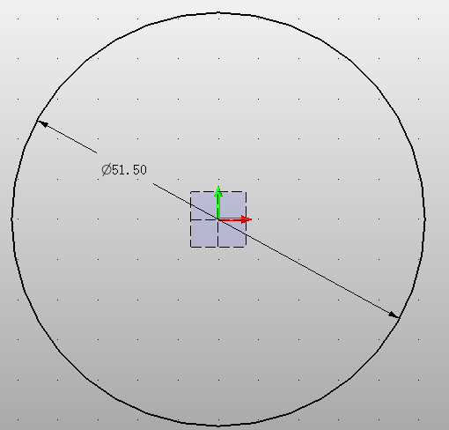
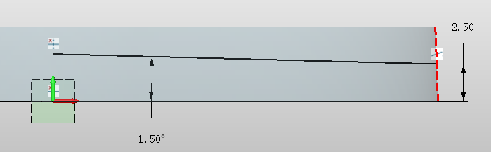
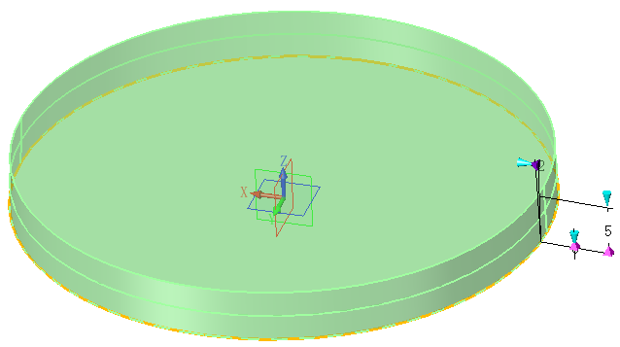

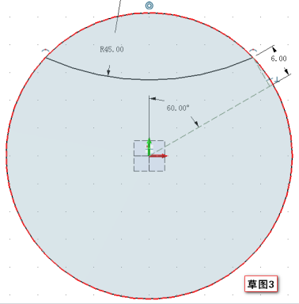
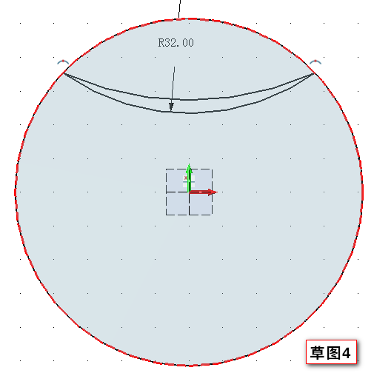
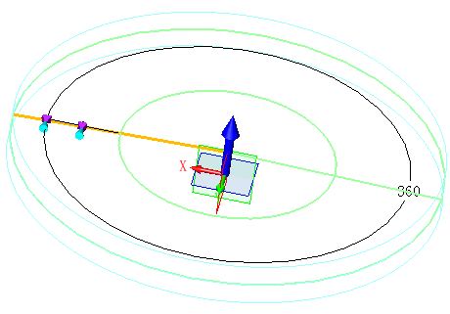
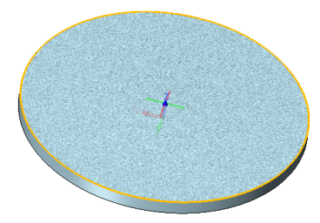

单边拉伸，距离=5，拔模角=-2
1.在XY平面画草图1，并拉伸实体 | 2.在XZ平面画草图2
保留下端
3.旋转草图2，并修剪实体 | 4.在XY平面上绘制草图3和草图4

Slide 7
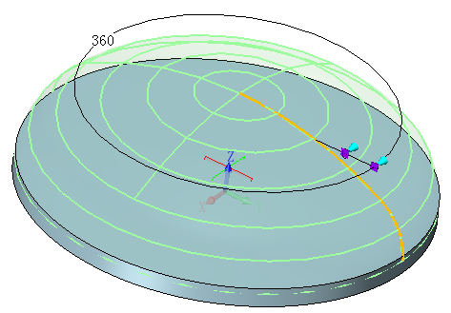
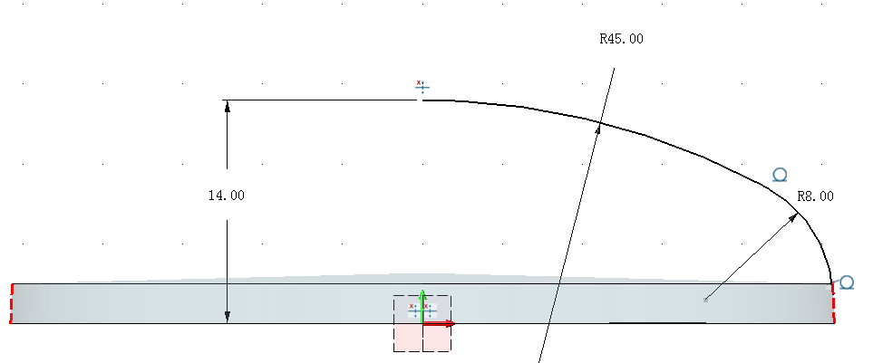

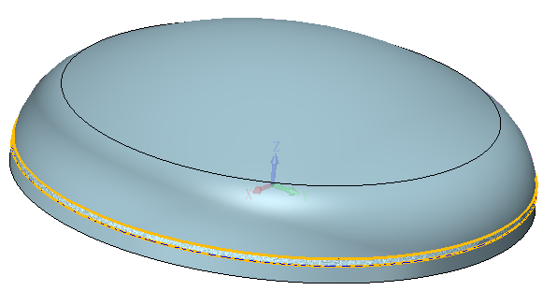
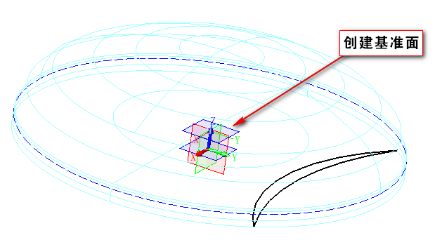


 | 旋转轴=Z
5.在XZ平面绘制草图5 | 6.旋转草图5
 | 偏移距离=2.5
7.用旋转面修剪实体 | 8.以XY平面为参考创建偏移基准面

Slide 8
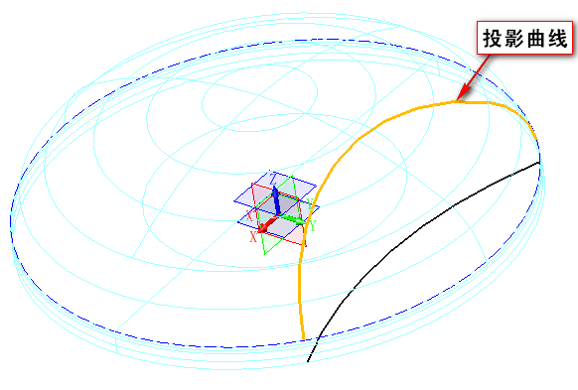
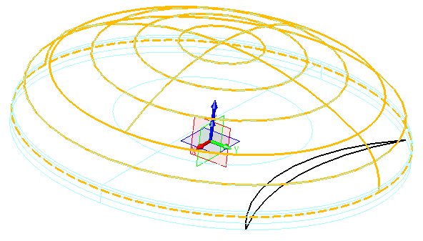


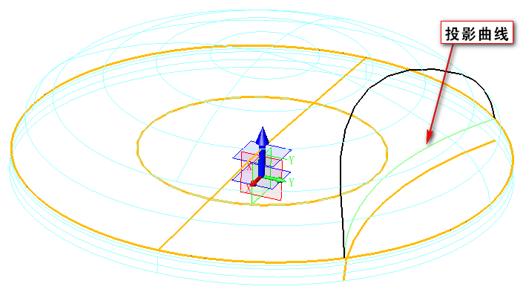
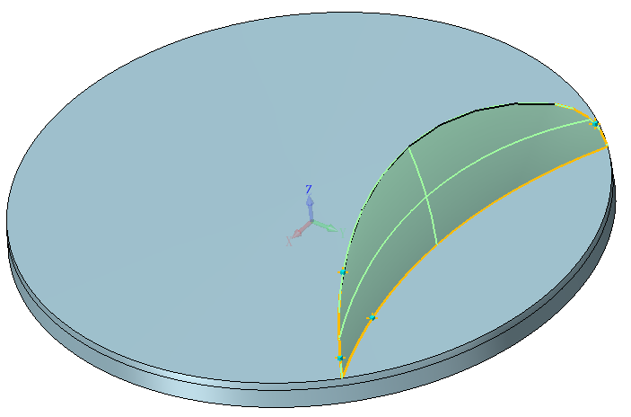
保留上部分
9.用上一步创建的基准面修剪曲面 | 10. 将草图4投影到曲面
11.将草图3投影到实体上表面 | 12.用投影的曲线创建U/V曲面

Slide 9
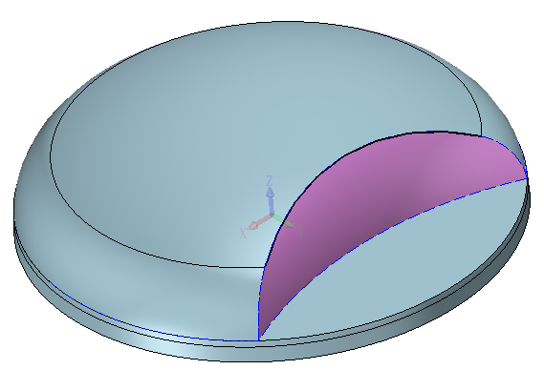
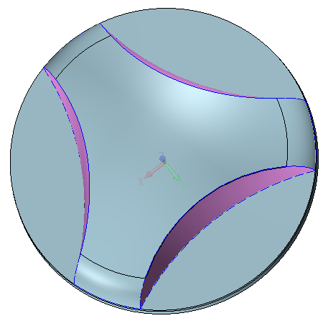

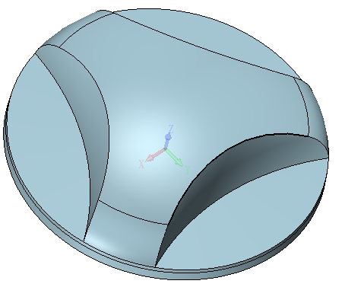
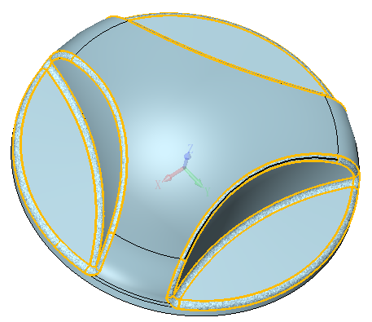


 | 圆周阵列
13.用上一步创建的UV曲面修剪曲面 | 14.阵列曲面并修剪
 | R=1
15.缝合曲面，并将曲面组合到实体中 | 16.倒圆角

Slide 10
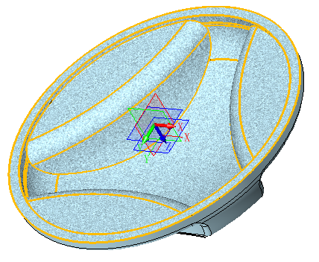
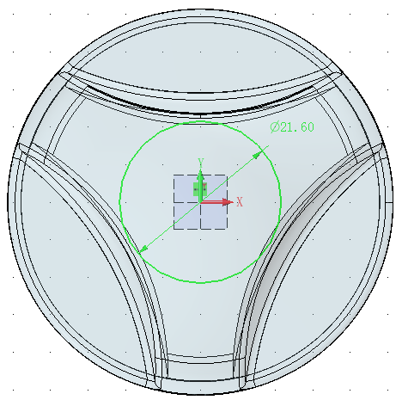
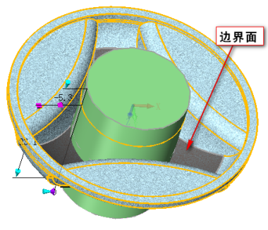

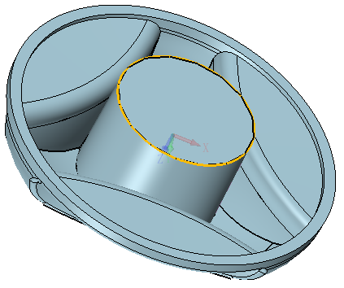
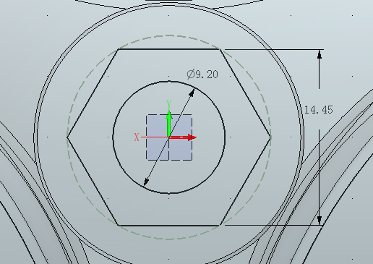

壁厚=1.8 | 起始=-5.3，结束=20
17.用上一步创建的UV曲面修剪曲面 | 18.在XY平面创建草图并拉伸实体
拔模角=-1
19.对拉伸实体拔模 | 20.在XY平面绘制草图

Slide 11
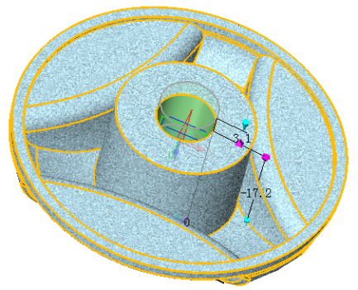
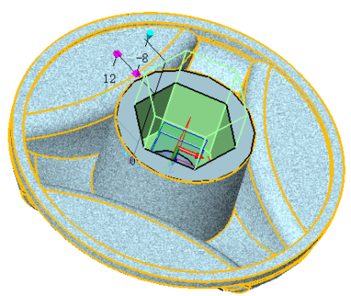
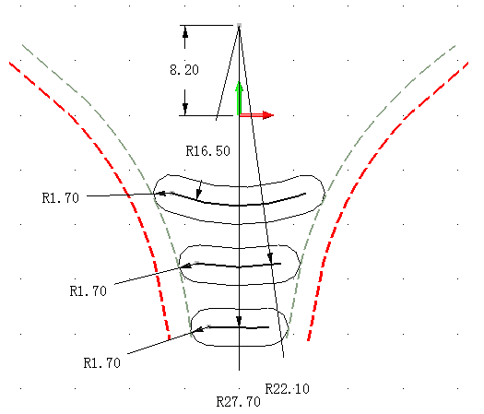
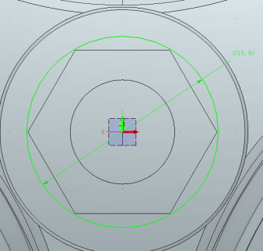
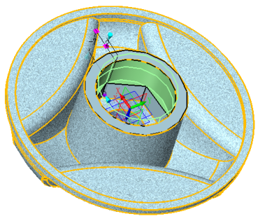
起始=3.1，结束=-17.2 | 起始=-8，结束=12
21.拉伸切除孔 | 22.在XY平面创建草图并拉伸实体
切深=7
23.在圆柱面上绘制草图，并拉伸切除 | 24.在XY平面绘制草图

Slide 12
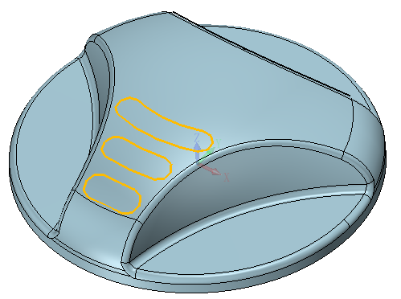
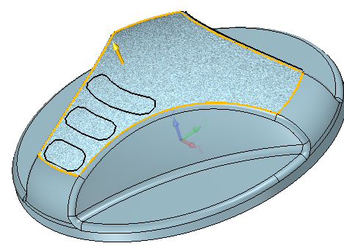

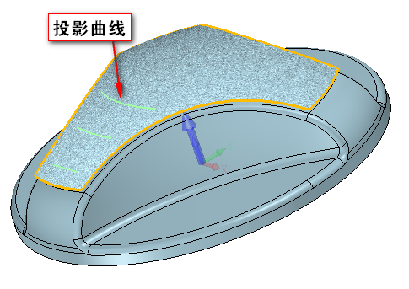
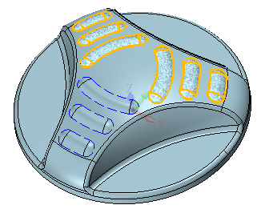
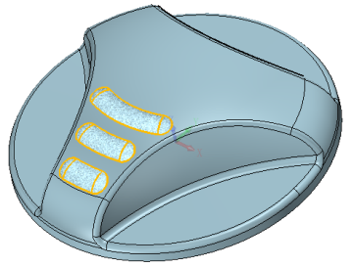
 | 偏移距离=0.6
25.将草图轮廓投影到上表面 | 26.以上表面为参考偏移一个曲面
27.将24步草图中线投影到偏移面 | 28.创建放样曲面，并阵列

Slide 13
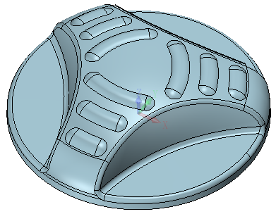
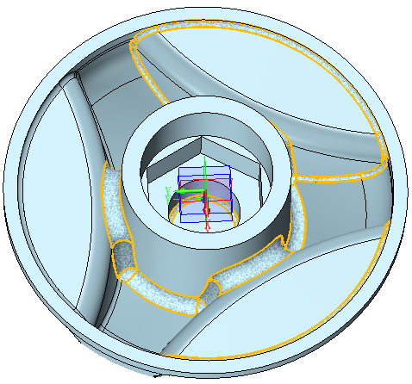
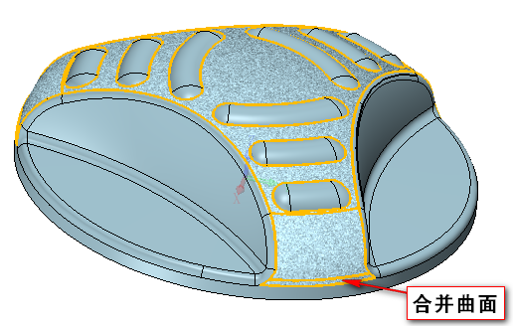
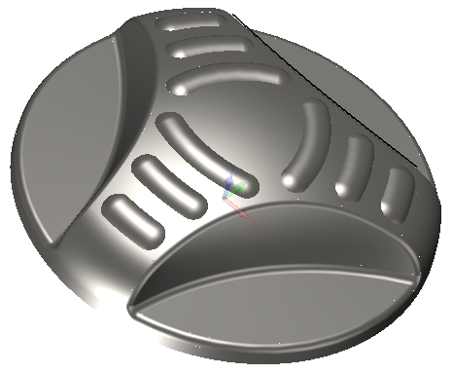
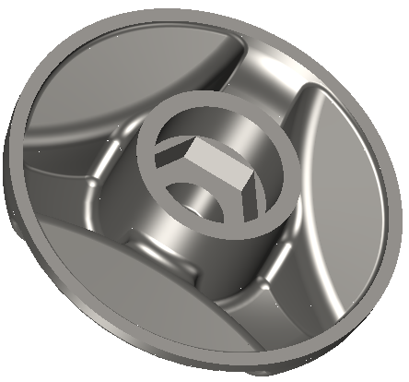
 | 小R=0.7,大R=1.5
29.将曲面组合到实体中 | 30.倒圆角
31.合并曲面 | 32.完成结果

Slide 14
练习&总结
Notes:
14

Slide 15
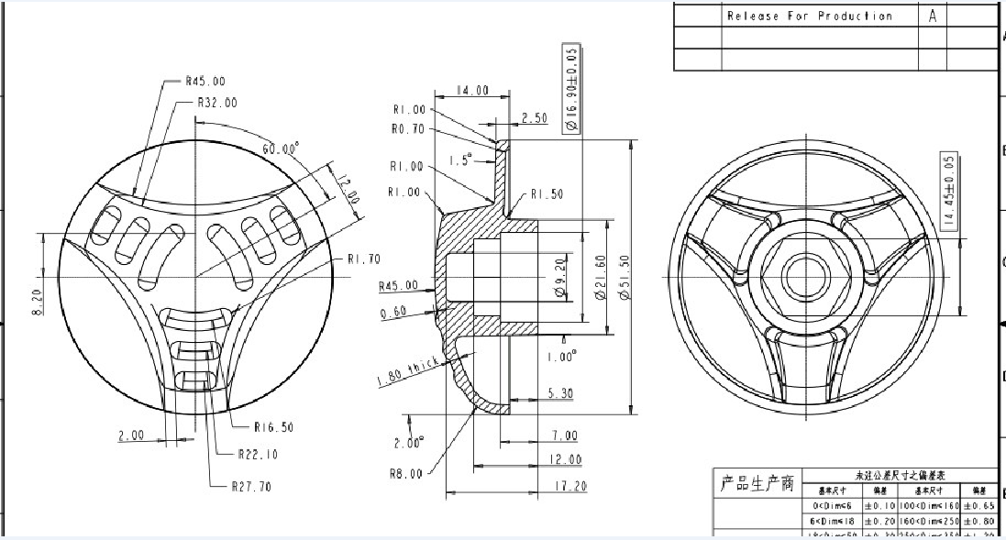
一、练习
1. 完成本课程产品设计

Slide 16
二、小结
本课程讲解了“旋盖”的设计过程。通过案例进一步展示了中望3D的设计思路及综合造型能力。该产品设计的主要知识点包括：草图、拉伸、旋转、曲线投影、U/V曲面、修剪曲面、放样曲面、缝合、抽壳、阵列等。

